Slide 1
Workshop National Payload
PRESENTACIÓN
NATIONAL PAYLOAD

Slide 2
CHILE EN EL ESPACIO
SISTEMA ESPACIAL NACIONAL
SISTEMA NACIONAL SATELITAL
PROGRAMA ESPACIAL NACIONAL

Slide 3
PROGRAMA
ESPACIAL NACIONAL
“DESARROLLO DE TECNOLOGÍAS ESPACIALES”
PÚBLICO

Slide 4
PROGRAMA ESPACIAL NACIONAL
NATIONAL PAYLOAD
REGIONAL
MULTILATERAL & BILATERAL
SECTORIAL
POLÍTICA, ECONÓMICA, SOCIAL, MEDIOAMBIENTAL, LEGAL & TECNOLÓGICA
PÚBLICO

Slide 5
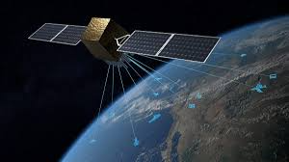
NATIONAL PAYLOAD
SECTORIAL
DE TELECOMUNICACIONES
DE EDUCACIÓN
DE ENERGÍA
PROGRAMA ESPACIAL
VITIVINÍCOLA
SILVOAGROPECUARIO & SEG. ALIMENTARIA
MINERO
ASTRONÓMICO
PÚBLICO

Slide 6
PROGRAMA ESPACIAL NACIONAL
Pilares
3
1
Sistema Nacional Satelital
Sistema Nacional Satelital Regional
SNSAT – CER
SNSAT
Centro Espacial Antofagasta
Centro Espacial Magallanes
Programa Espacial Educacional Regional
Laboratorios y Talleres Ciencia e I2D
Satélites de observación ópticos y de radar (SAR)
Centro Espacial Nacional
Data Centers y HPC
Geoportal - App
Sistema Nacional Satelital de Comunicaciones SNSAT - COM
2
Sistema Nacional Satelital Educacional
4
SNSAT – COM
SNSAT – EDU
Programa Espacial Educacional (escolar, técnico, profesional, pregrado y post grado)
Laboratorios y Talleres de Ciencia e I2D (CANSAT)
Satélites de Comunicaciones Geoestacionarios (GEO)
Satélites de Comunicaciones Órbita Media/Baja (MEO/LEO)
Satélites GPS
Segmento Terrestre

Slide 7
SISTEMA
NACIONAL SATELITAL
“SNSAT”
PÚBLICO

Slide 8
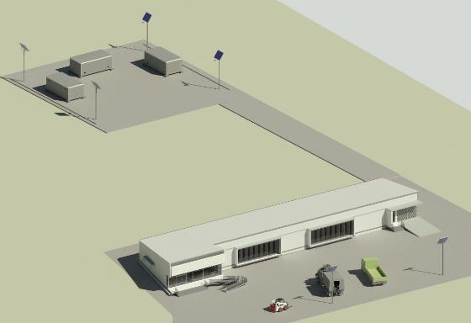
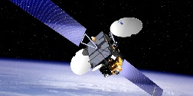
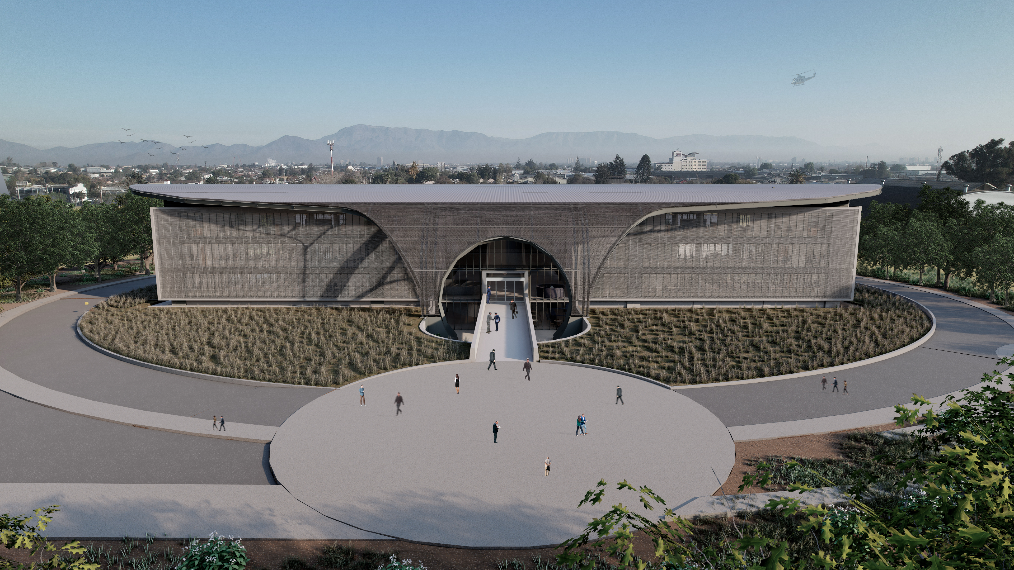
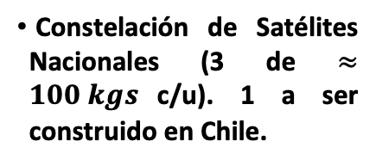
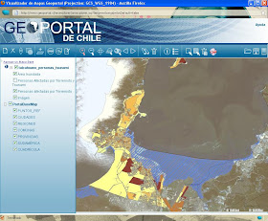
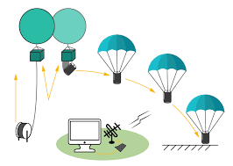
SISTEMA NACIONAL SATELITAL (SNSAT)
SUBSISTEMA 1
Información Geoespacial
SUBSISTEMA 2
Desarrollo Espacial Nacional
SUBSISTEMA 3
Sistema Nacional Satelital
SUBSISTEMA 4
SATCOM
Constelación de Satélites Nacionales (3 $≈100 kgs$)
Servicio de Comunicaciones Satelitales (SATCOM)
Desarrollo, ensamblaje, integración y verificación (AIT) en Chile de 7 Micro satélites de 23 Kgs
Estaciones Terrenas Satelitales
Centro Espacial Nacional
Diseño y desarrollo de cargas útiles nacionales
SUBSISTEMA 5
Promoción del Talento
5 Data Center / 2 HPC / 8 PTB
Programas de pre y post grado
Diplomados
Programas Técnicos y Escolares
Talleres y Laboratorios
Servicio de Imágenes, Geoportal y APP Móvil

Slide 9
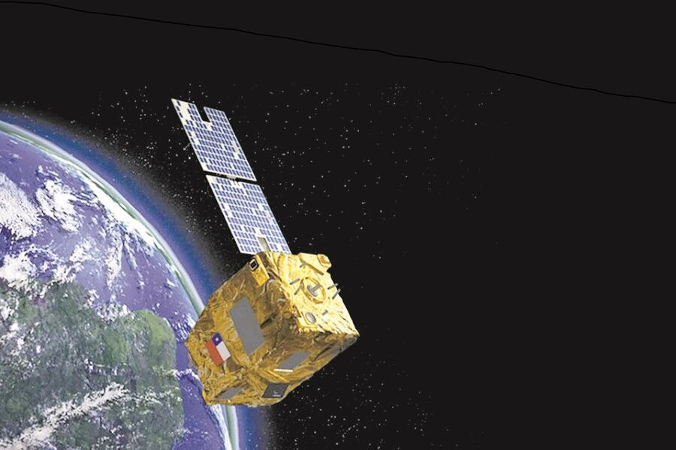
Centro Espacial Nacional
El primer HUB tecnológico de desarrollo de tecnología y conocimiento espacial en Chile
Espacio abierto para la innovación, investigación, desarrollo y emprendimiento que busca contribuir a convertir a Chile en un polo de desarrollo científico tecnológico, que sirva como motor para el desarrollo nacional.
Infraestructura Habilitante

Slide 10
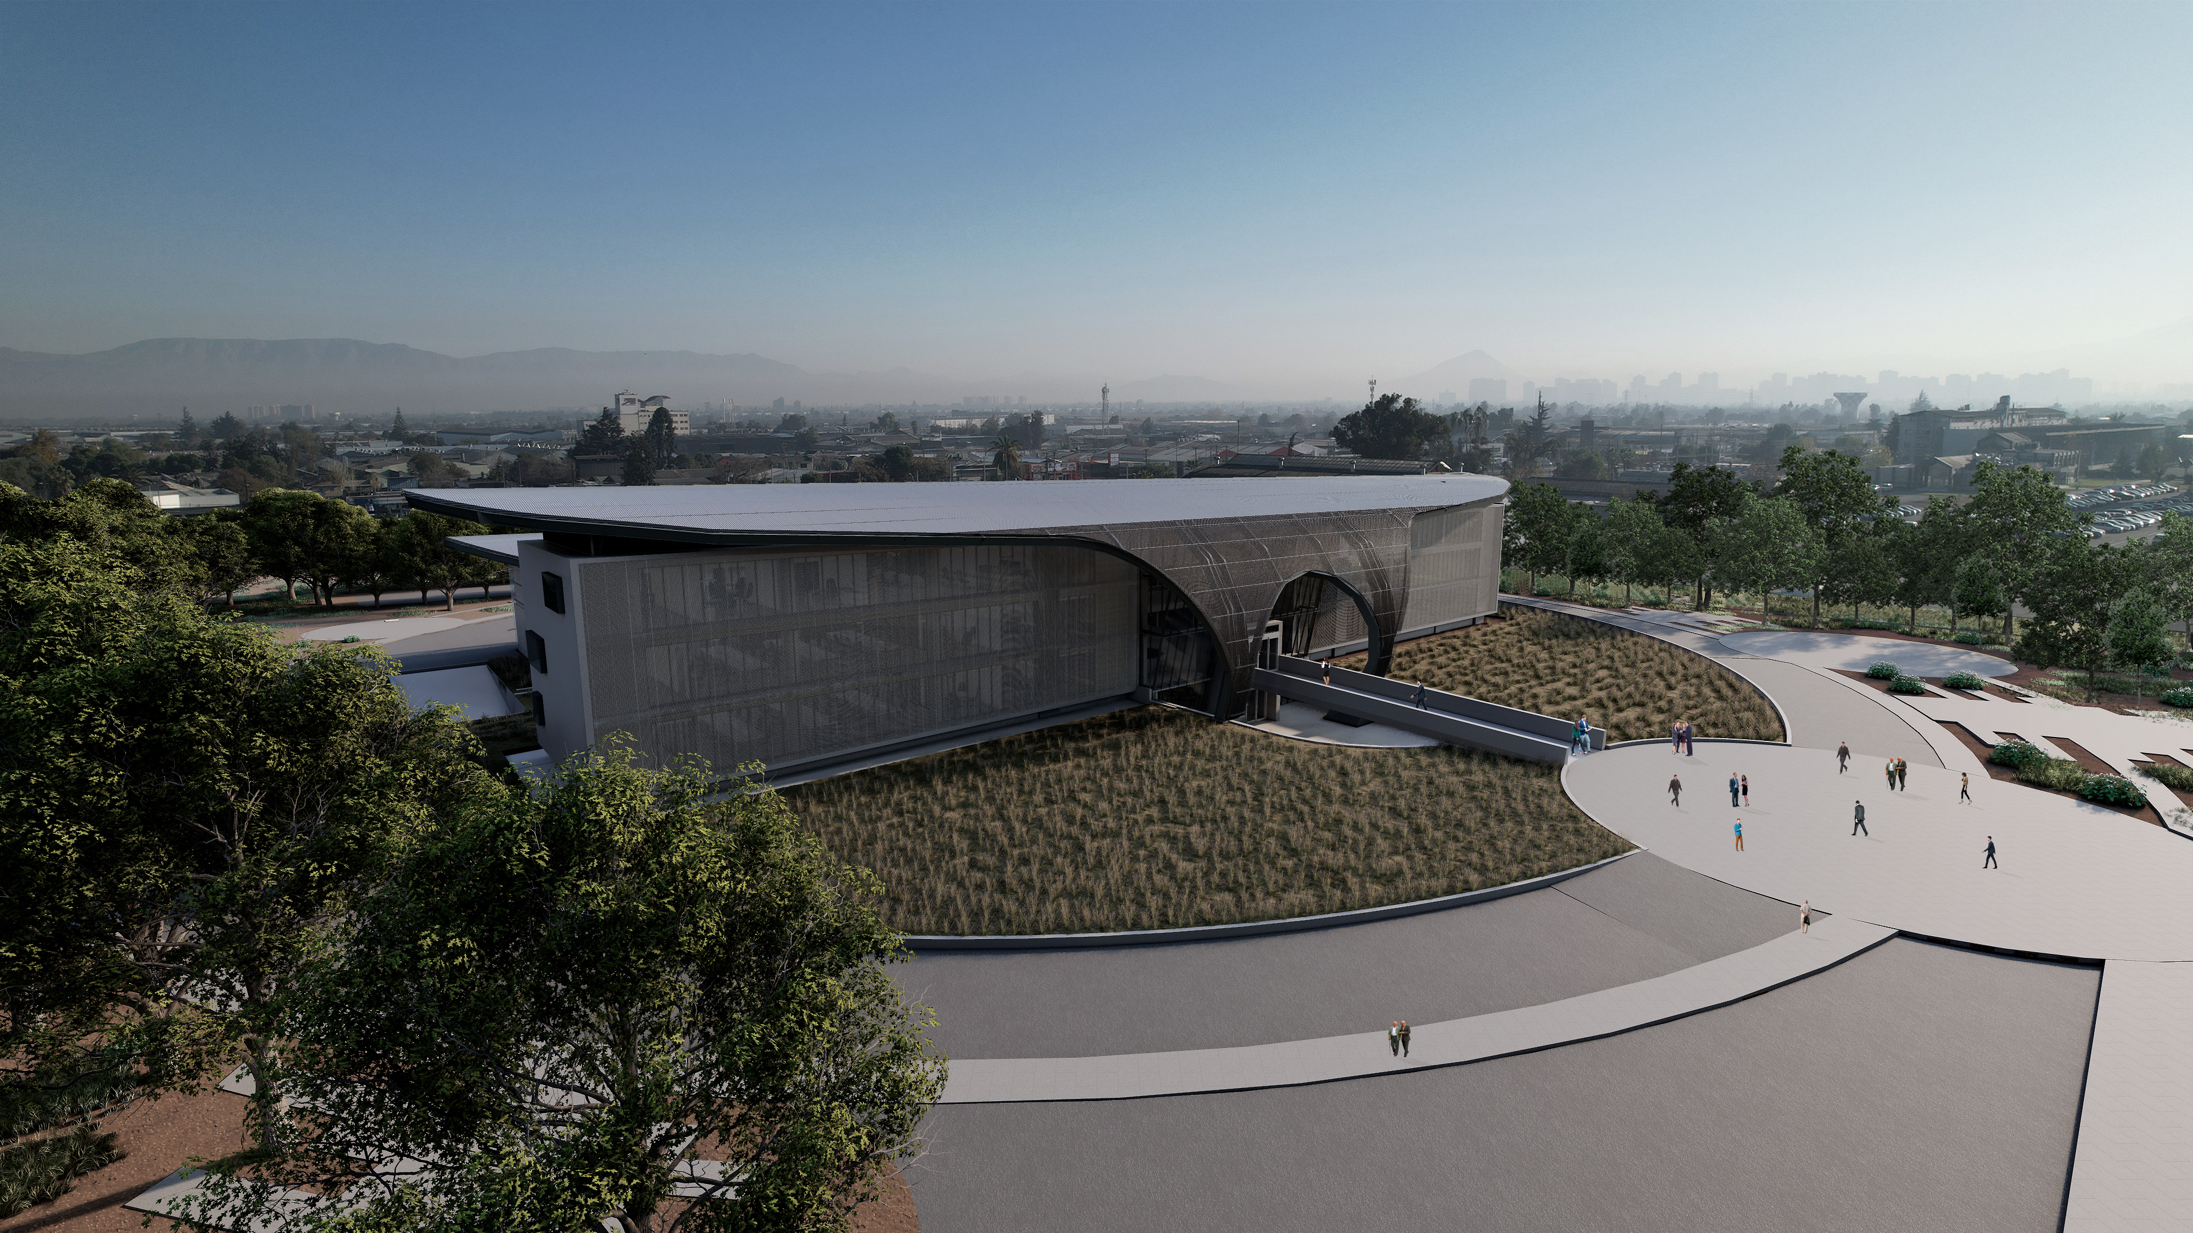
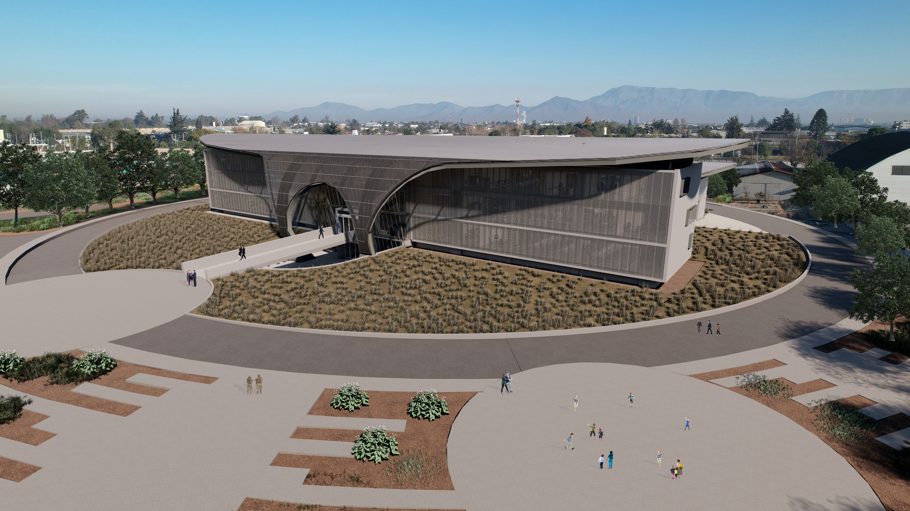
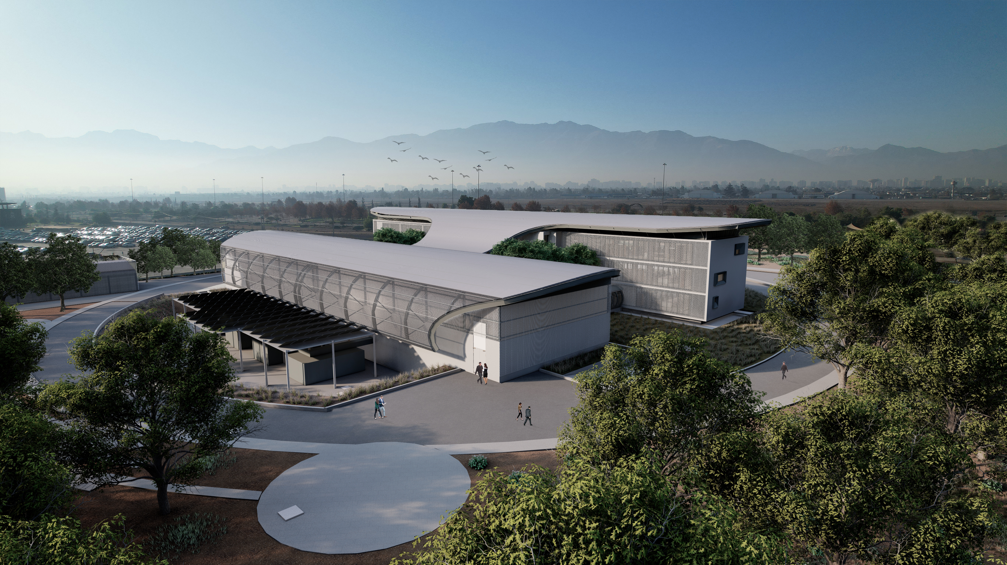
CENTRO ESPACIAL NACIONAL (CEN) REGIÓN METROPOLITANA, CERRILLOS
CENTRO DE CONTROL DE MISIÓN
LABORATORIO DE CIENCIA DE DATOS
LABORATORIO DE PROMOCIÓN DEL TALENTO, EMPRENDIOMIENTO E INNOVACIÓN
LABORATORIO DESARROLLO TECNOLOGÍA ESPACIAL

Slide 11
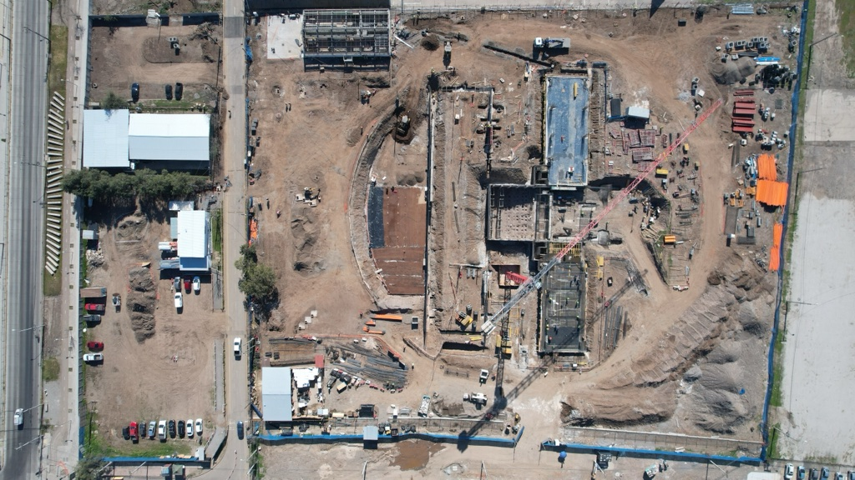
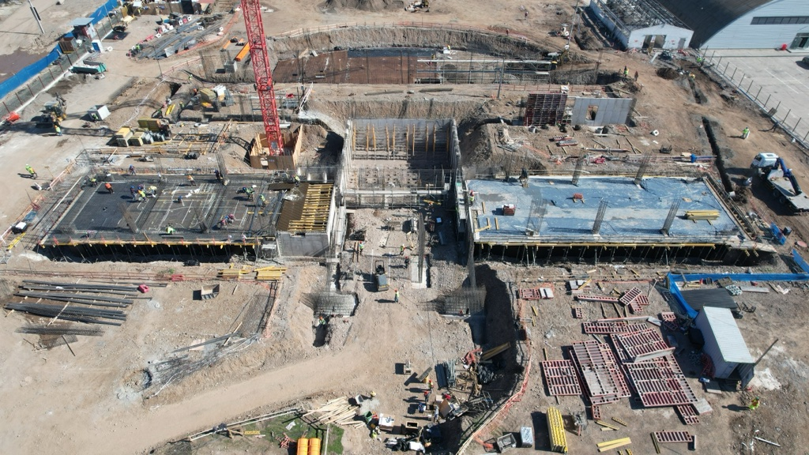
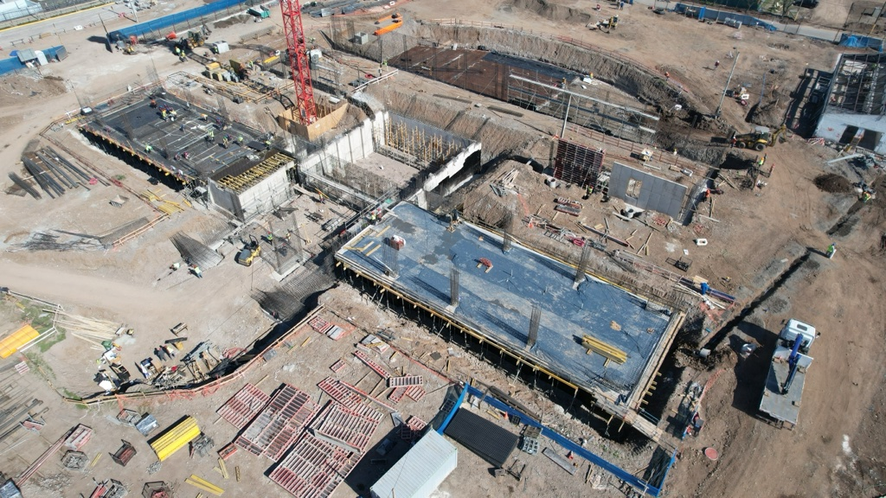
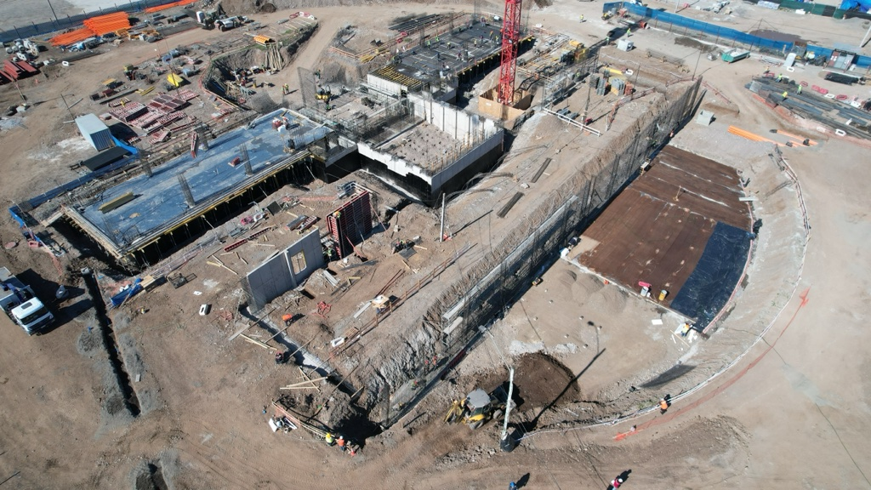
CENTRO ESPACIAL NACIONAL (CEN) REGIÓN METROPOLITANA, CERRILLOS

Slide 12
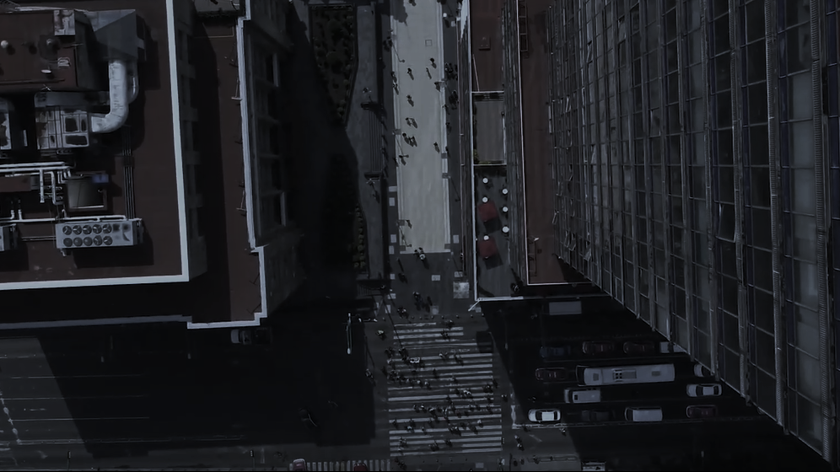
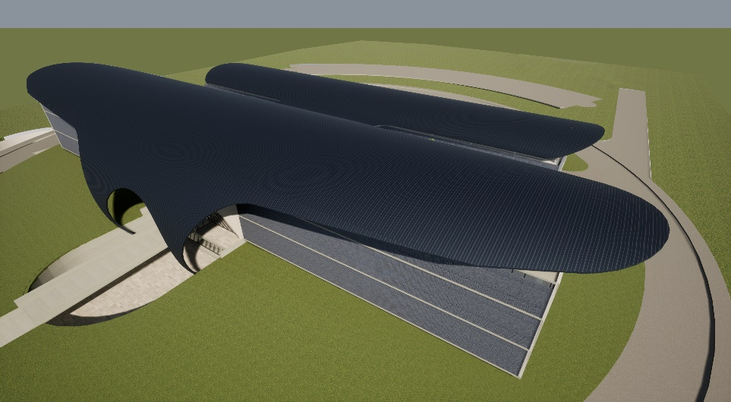
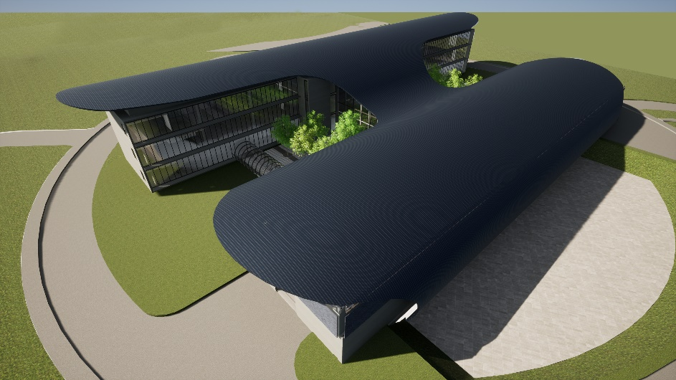
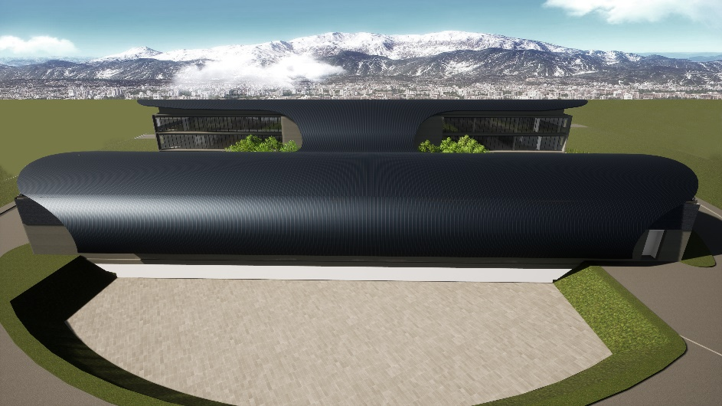
CENTROS ESPACIALES REGIONALES
Centro Espacial de Antofagasta (Satélites de Comunicaciones)
CENTRO ESPACIAL DE MAGALLANES (CEM)
CENTRO ESPACIAL DE ANTOFAGASTA (CEA)
Centro Espacial del Biobío (Nanotecnologías & Robótica)
Centro Espacial Nacional (Satélites de Observación Ópticos)
Centro Espacial de Magallanes (Satélites de Observación de Radar)
CENTRO ESPACIAL DEL BIOBÍO (CEB)
CENTRO ESPACIAL NACIONAL (CEN)
PÚBLICO

Slide 13
PROGRAMA PARA EL DESARROLLO DE TECNOLOGÍAS AEROESPACIALES
Centro Espacial de Antofagasta (Satélites de Comunicaciones)
Centro Espacial del Biobío (Nanotecnologías & Robótica)
Centro Espacial Nacional (Satélites de Observación Ópticos)
Centro Espacial de Magallanes (Satélites de Observación de Radar)
PÚBLICO

Slide 14
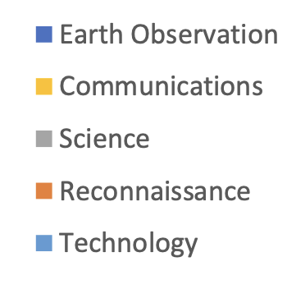
MODELO DE INNOVACIÓN TRIPLE HÉLICE
Investigación
Innovación
Capacitación
UNIVERSIDADES
CENTROS DE INVESTIGACIÓN
Infraestructura
Fondos
Planeación estratégica
Colaboración
Producto
ESTADO
INDUSTRIA AEROESPACIAL Y TECNOLÓGICA
PÚBLICO

Slide 15
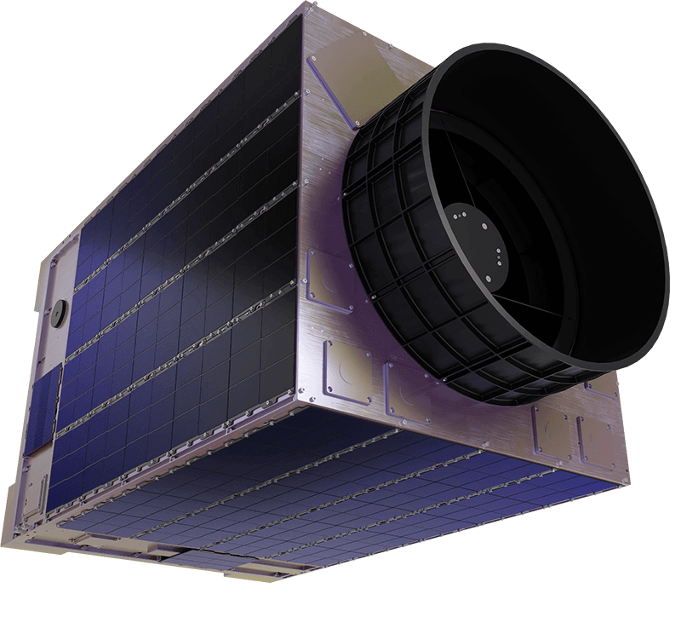
OPORTUNIDADES DE DESARROLLO TECNOLÓGICO
PÚBLICO

Slide 16
REQUERIMIENTOS TÉCNICOS
Provee una guía general e información sobre el sistema de ingeniería utilizado por NASA.
APROXIMACIÓN
METODOLÓGICA
MULTIDISCIPLINARIA
DISEÑAR
REALIZAR
ADMINISTRACIÓN TÉCNICA
OPERACIÓN
PÚBLICO

Slide 17
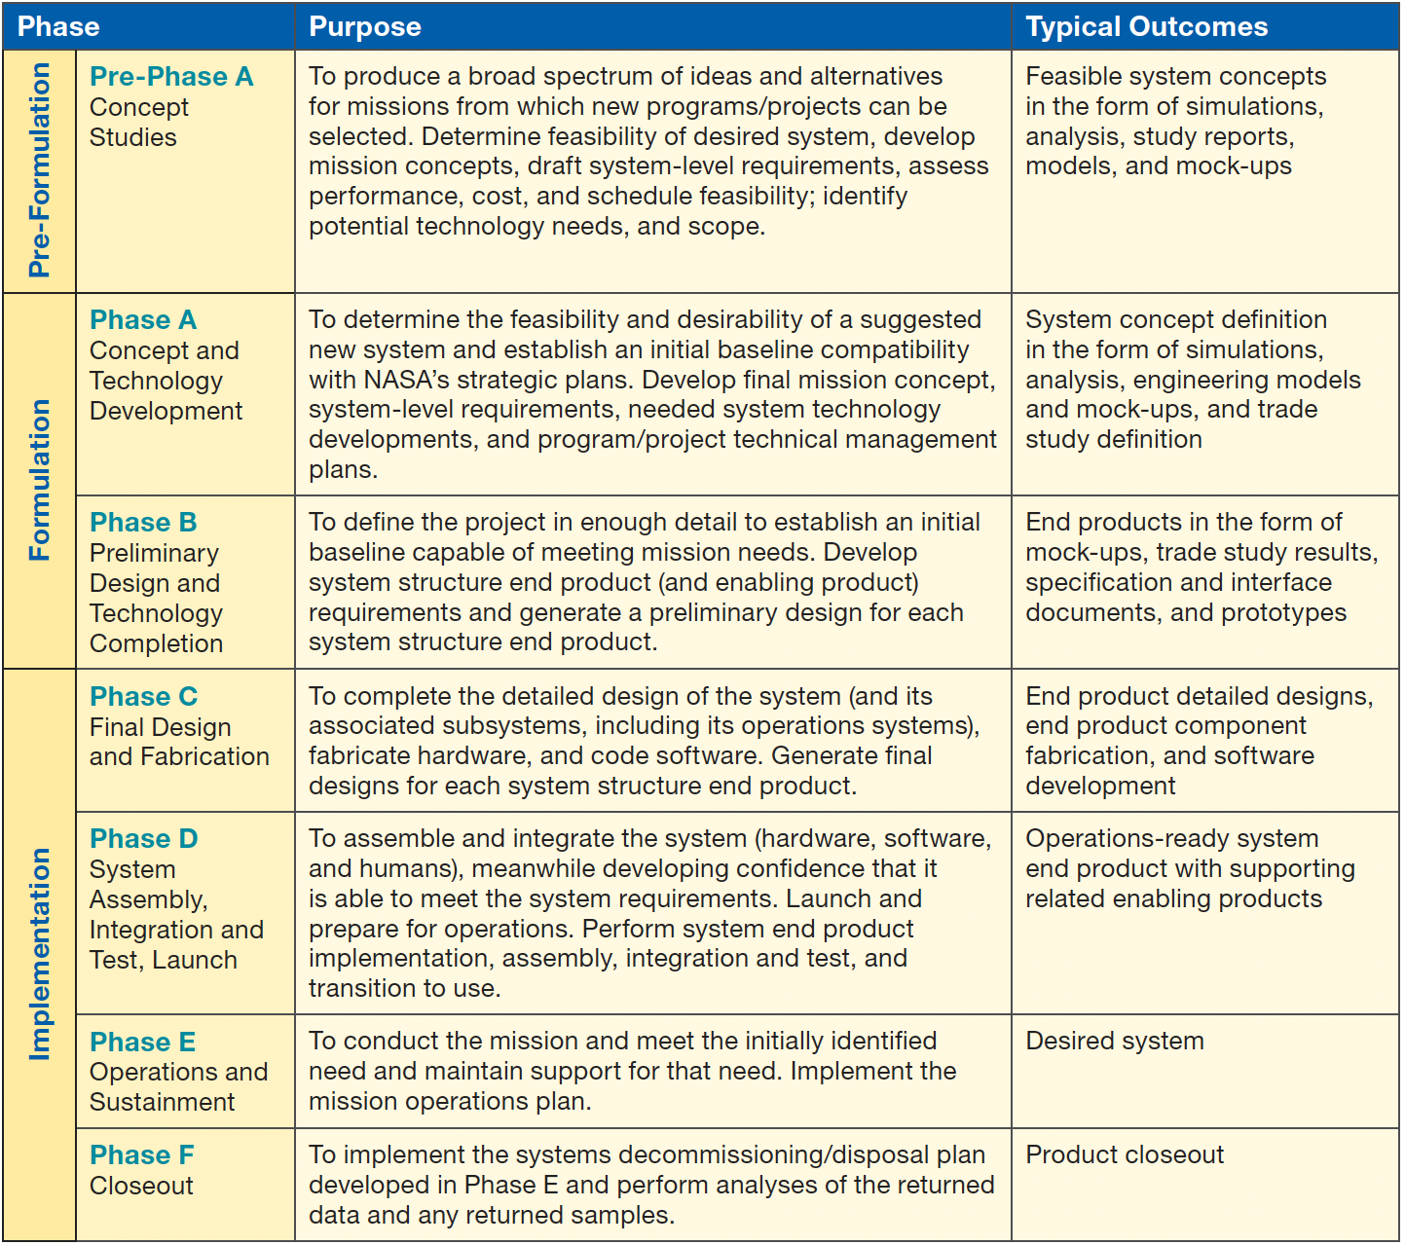
CICLO DE VIDA DEL PROYECTO
SRR
PDR
CDR
TRR
ORR
IMPORTANTE

Slide 18
ASPECTOS MATRIZ DE EVALUACIÓN
Relevancia Científica y Tecnológica
Contribución al conocimiento
Alineación con las áreas de interés del programa
Viabilidad Técnica
Madurez de la tecnología (TRL)
Compatibilidad con el satélite
Capacidad de integración
Colaboración y Participación de la Industria
Pruebas y validación
Participación de la industria aeroespacial
Transferencia tecnológica
Impacto Nacional
Desarrollo de capacidades nacionales
Innovación y Valor Añadido
Innovación tecnológica
Escalabilidad

Slide 19
PRÓXIMOS PASOS
REVISIÓN RESULTADOS WORKSHOP
ENTREGA DE ANTECEDENTES E INSTRUCCIONES
PRESENTACIÓN DE IDEAS DE CONCEPTO

Slide 20
NATIONAL PAYLOAD
UN PUENTE ENTRE LA CIENCIA & LA INDUSTRIA
PÚBLICO
Puente del Río Yelcho, Chile

Slide 21
Workshop National Payload
PRESENTACIÓN
NATIONAL PAYLOAD

